Slide 1


Slide 2
Latar Belakang
Representatif Pendidikan Politik Kebangsaan diinternalisasikan melalui PKn, Pancasila, Komunikasi Politik, Hukum Tata Negara. | Belum ada satupun kurikulum yang secara eksplisit menyebut Pendidikan Politik Kebangsaan adalah mata kuliah tersendiri.
Terkait Narasi Negatif Politik Identitas, belum ada satu silabus/rps yang memasukkan bahasan tersebut dalam mata kuliah yang merepresentasikan Pendidikan Politik Kebangsaan. Politik Identitas hanya mampu dikalahkan dengan Politik Kebangsaan (Dr. Stevanus) | Diskursus Politik Identitas telah disingguh saat perkuliahan PKn dan Pancasila berlangsung, sayangnya tidak termasuk dalam sub bab tersendiri yang secara komprehensif membahas Politik Identitas dan bahayanya. Masih minimnya, kegiatan Kampus PTKI yang bertemakan Politik Identitas.

Slide 3
Metode
Wawancara kepada Pimpinan Kampus (Rektor/Ketua, Warek I) terkait upaya mengurai narasi Politik Identitas. Evaluasi kurikulum. Evaluasi PKn dan Pancasila serta MK relevan. | Wawancara dengan Dosen mata kuliah terkait, tentang bagaimana diskursus Politik Identitas dan bahayanya disampaikan kepada mahasiswa. Wawancara terstruktur kepada mahasiswa. Serta, penyebaran isian online (G-Form) secara random.
Dokumentasi berupa pengumpulan Silabus/RPS yang berkaitan dengan mata kuliah terkait, cross-check sub bahasan politik identitas dan bahanya sudah ada, atau melebur dalam sub bahasan tertentu pada MK relevan. | Observasi, mengamati proses perkuliahan MK relevan secara parsial. Observasi langsung dilakukan di beberapa PTKI. Setelah, Modul dibagikan kepada Civitas Akademika terkait.

Slide 4
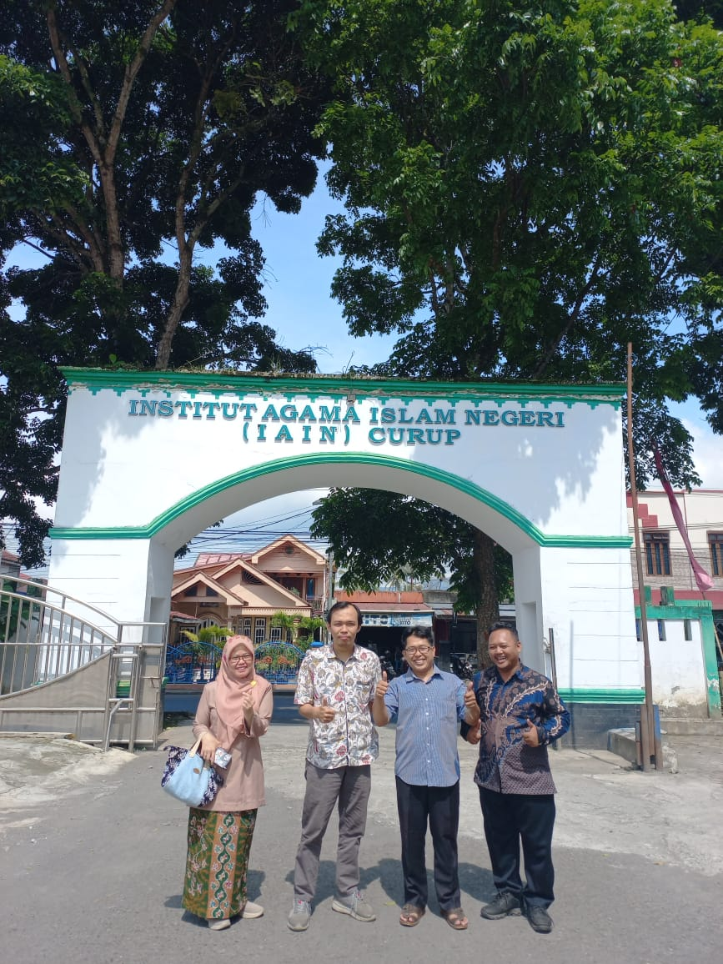
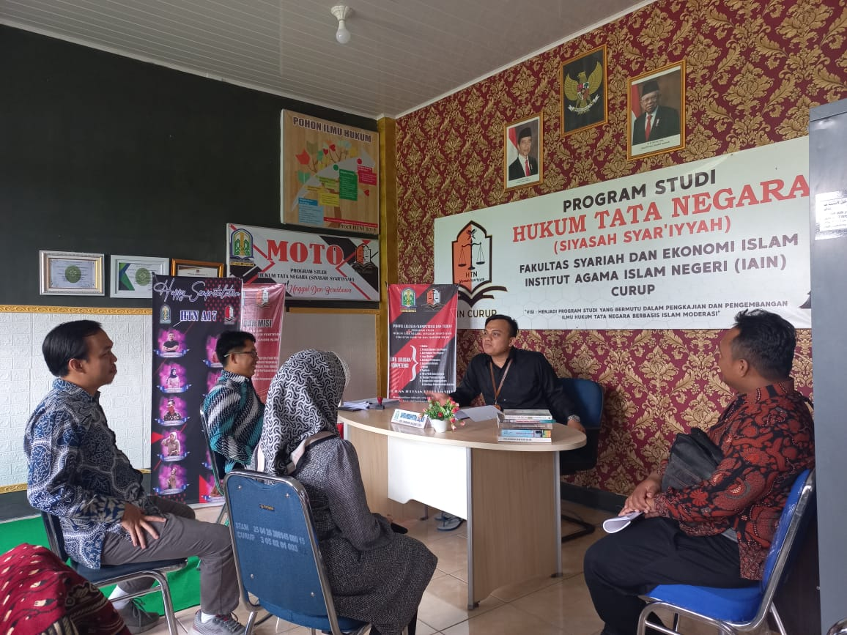
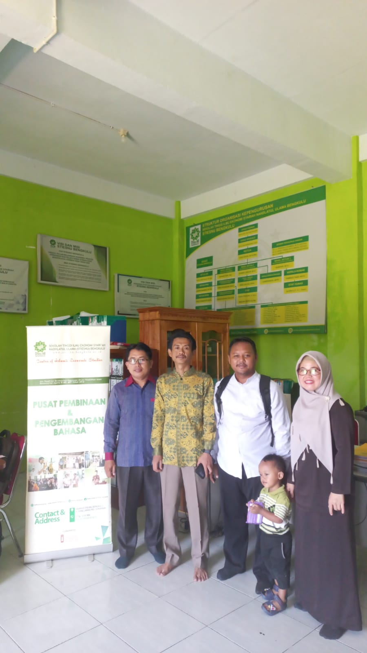
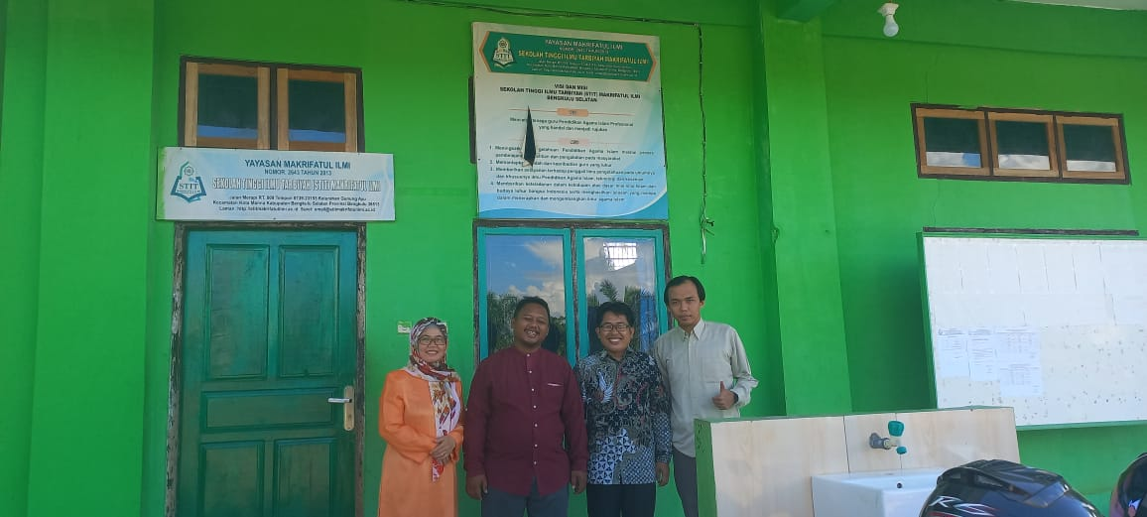
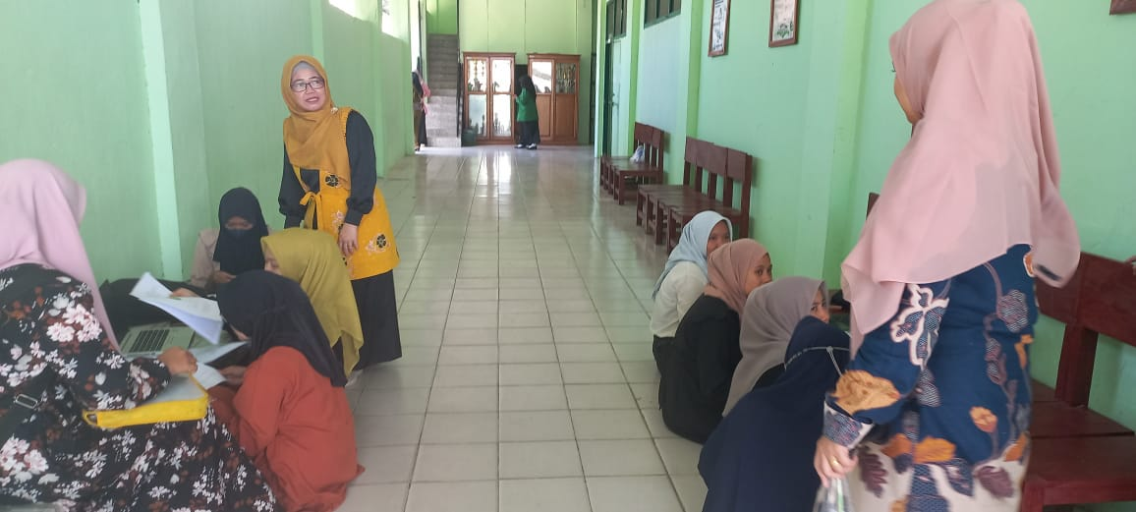
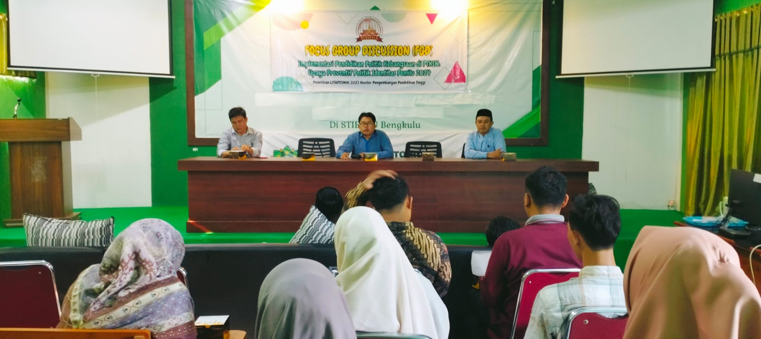

Metode (Timeline Penelitian)
04-07 Mei 2023 IAIN Curup
08-14 Mei 2023 STIES-NU, UIN
18-21 Mei 2023 STIT Q, STIT MI, Manna
29 Mei 2023 FGD

Slide 5
Dana 70 % (31.600.000) dari Rp. 45,2 Juta
Belanja Langsung Personil (Rp.23,2 jt)
Belanja Bahan (Rp.6,3 jt)
FGD
(Rp.5,5 jt)

Slide 6
Hasil Penelitian
Pendidikan Politik Kebangsaan tercermin pada Mata Kuliah Pancasila, Kewarganegaraan (Civic Education), Komunikasi Politik, Hukum Tata Negara, dll
Pembahasan Politik Identitas belum dimasukkan ke sub pembahasan pada mata kuliah di atas.
Tidak semua PTKI gelar kegiatan akademik diluar kurikulum, seperti: Seminar, Sarasehan, Workshop, yang mengangkat tema dan isu Politik Identitas di PTKI. Sebagian, menyisipkan melalui kegiatan non-akademik.

Slide 7
Hasil Penelitian
Para dosen pengampu mata kuliah di atas, harus segera merevisi RPS/Silabus, dan memasukkan muatan pembahasan tentang Politik Identitas dan Bahayanya jelang Pemilu.
Selain melalui internalisasi pada mata kuliah terkait, pembahasan mengenai itu dapat melalui forum ilmiah di PTKI: Seminar, Workshop, Sarasehan Kebangsaan, dan lain-lain.

Slide 8
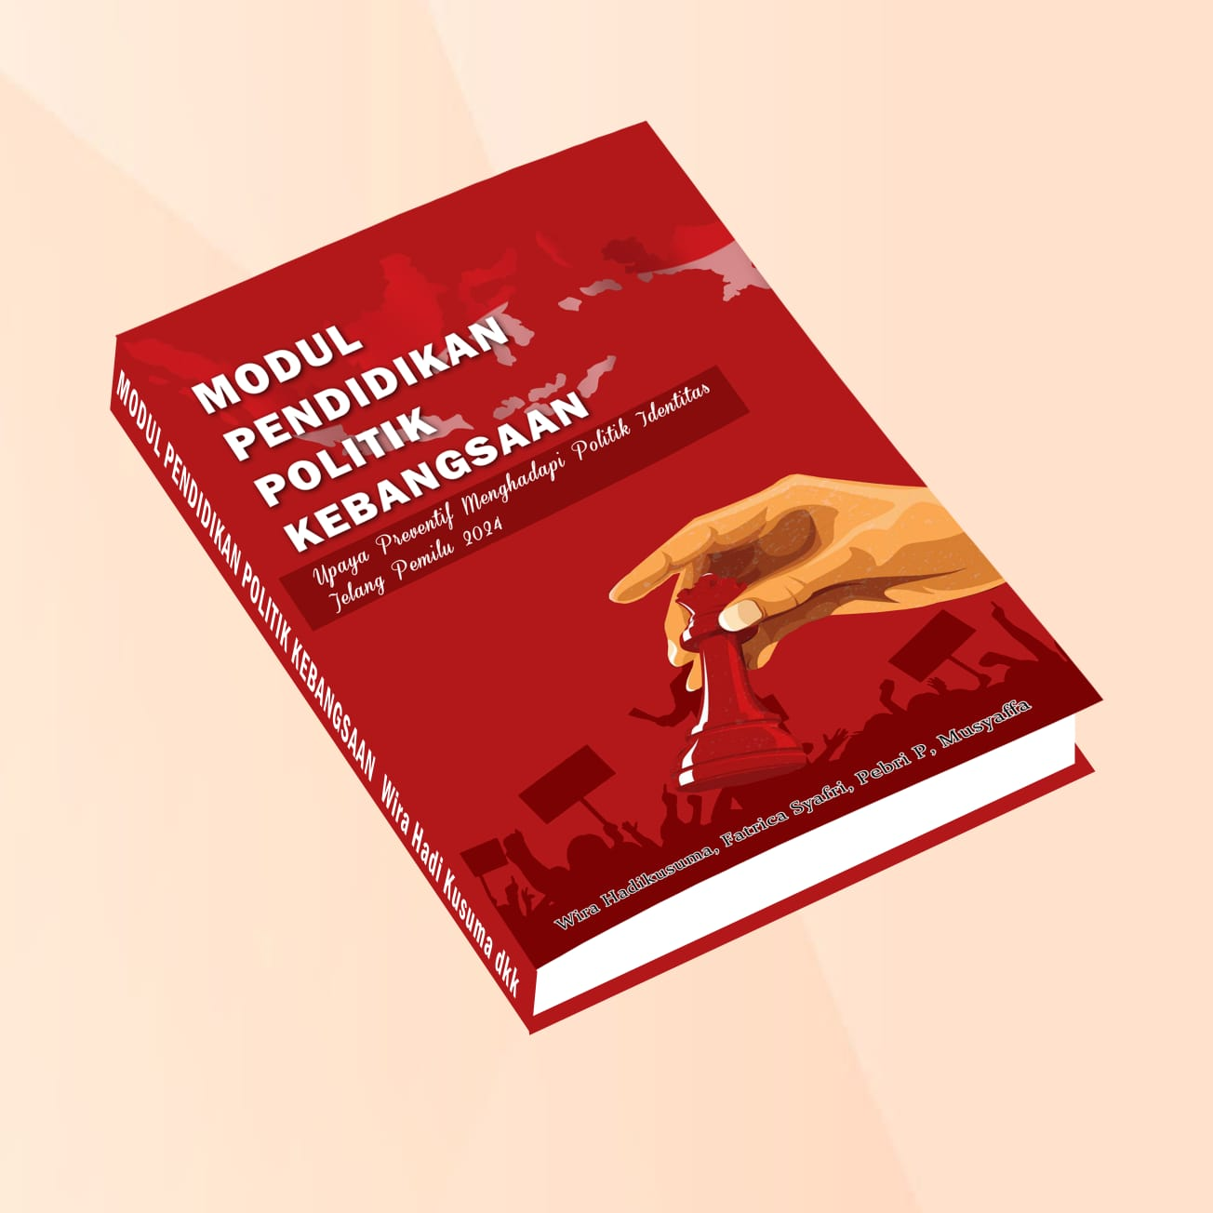


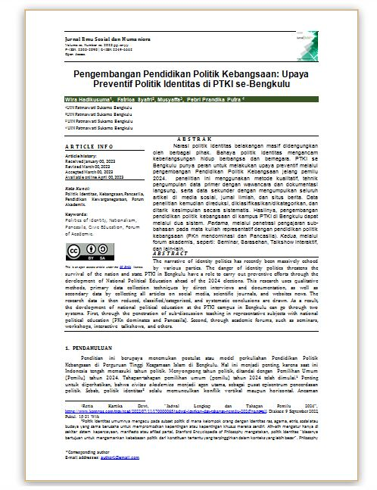
Luaran (Klaster Pengembangan Pendidikan Tinggi)

Slide 9

Sampai Berjumpa pada Presentasi Seminar Hasil Penelitian…..
Coming Soon……

